Slide 1
Nội dung môn học
Giới thiệu chung về hệ vi xử lý
Bộ vi xử lý Intel 8088/8086
Lập trình hợp ngữ cho 8086
Tổ chức vào ra dữ liệu
Ngắt và xử lý ngắt
Truy cập bộ nhớ trực tiếp DMA
Các bộ vi xử lý trên thực tế
Thiêt kế bộ vi xử lý

Slide 2
Chương 6: Truy cập bộ nhớ trực tiếp DMA
6.1 Giới thiệu về DMA
6.2 Mạch DMAC 8237A của Intel

Slide 3
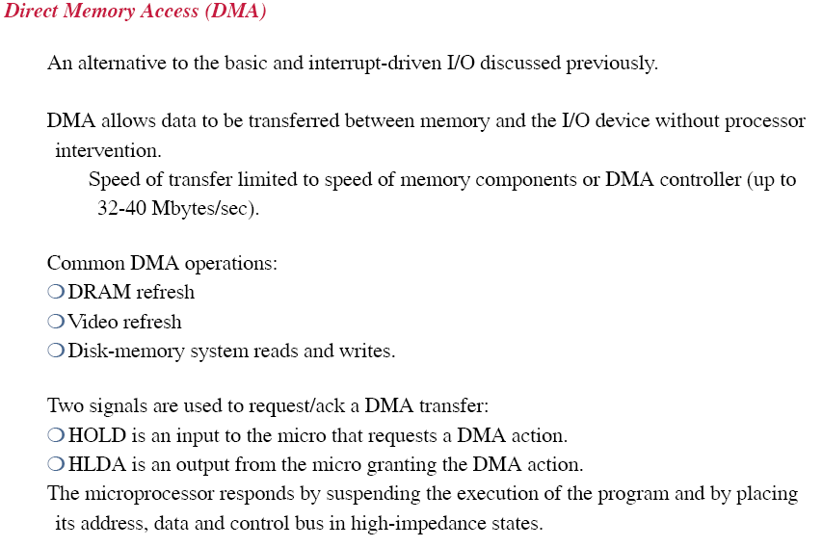
6.1 Giới thiệu về DMA

Slide 4
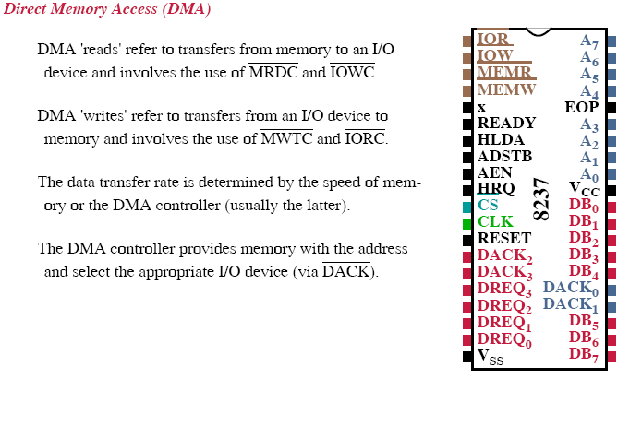
6.2 Mạch DMAC 8237A của Intel

Slide 5
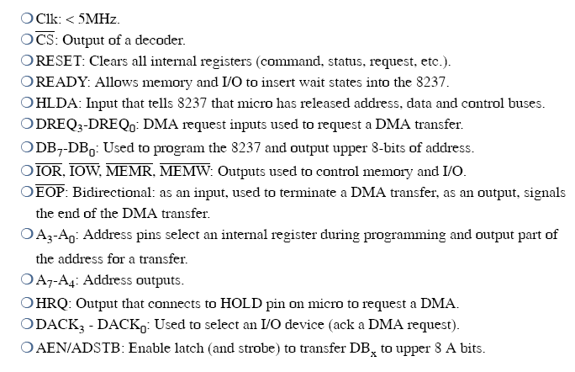
6.2 Mạch DMAC 8237A của Intel

Slide 6
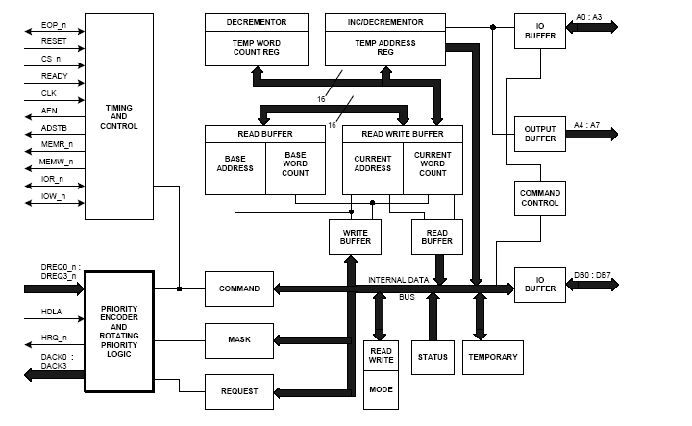
6.2 Mạch DMAC 8237A của Intel

Slide 7
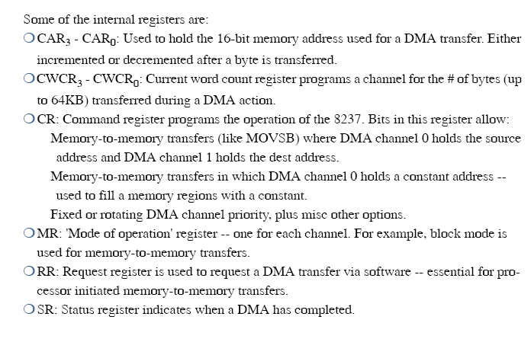
6.2 Mạch DMAC 8237A của Intel

Slide 8
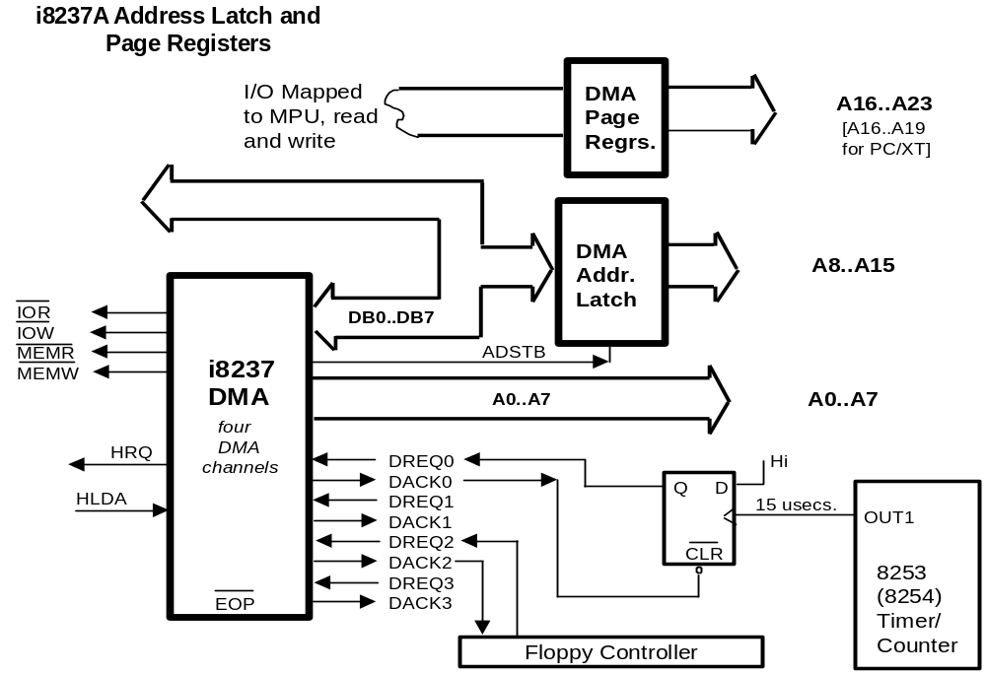
How the PC uses the i8237A

Slide 9
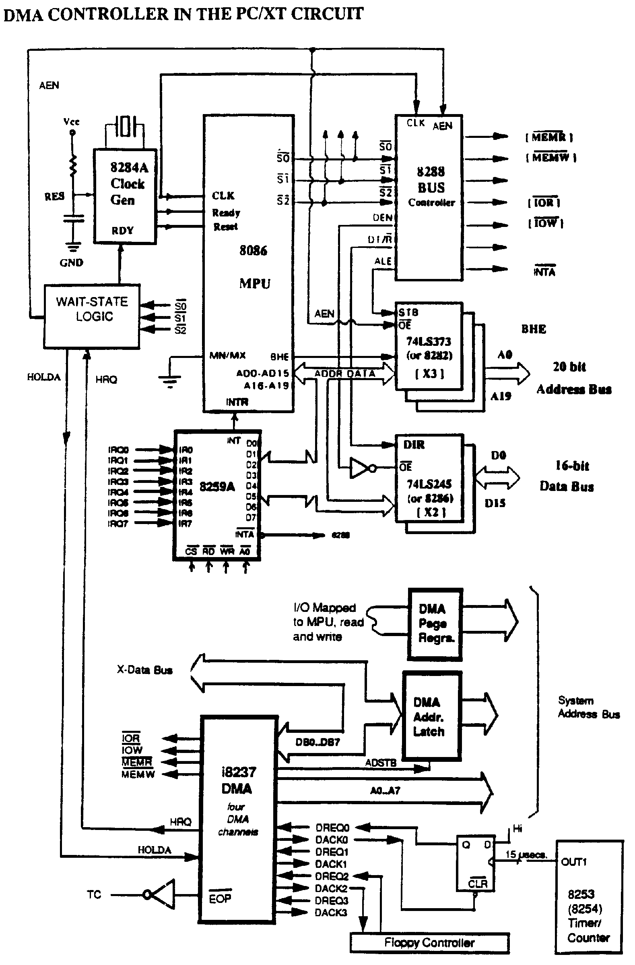
DMA in the PC/XT

Slide 10
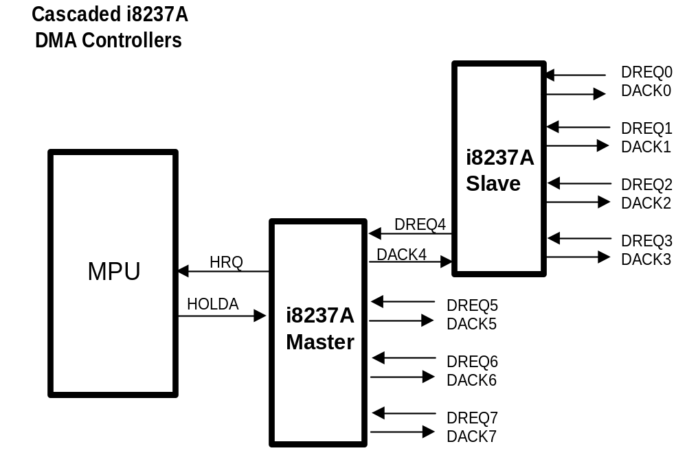
Cascaded i8237As in the PC/AT
DMA Cascadation

Slide 11
DMA Channels in the PC/AT
DMA Priority Pre-defined 8-bit or
Use in PC/AT 16-bit
____________________________________________________________
DREQ0 Highest Memory Refresh* 8-bits
DREQ1 Not defined 8-bits
DREQ2 Floppy Disk 8-bits
DREQ3 Not defined 8-bits
DREQ4 Cascade not used
DREQ5 Not defined 16-bits
DREQ6 Not defined 16-bits
DREQ7 Lowest Not defined 16-bits

